Slide 1

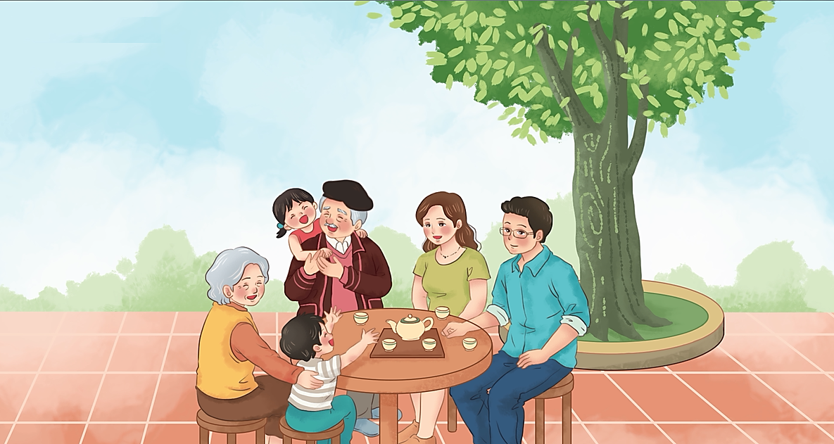
Tiết 28
Ôn tập bài hát
CÂY GIA ĐÌNH
Đọc nhạc
HÁT CÙNG ĐÔ RÊ MI PHA SON

Slide 2

Ôn tập bài hát
CÂY GIA ĐÌNH
Nhạc: Quỳnh Hợp
Lời thơ: Nguyễn Thị Mai

Slide 3
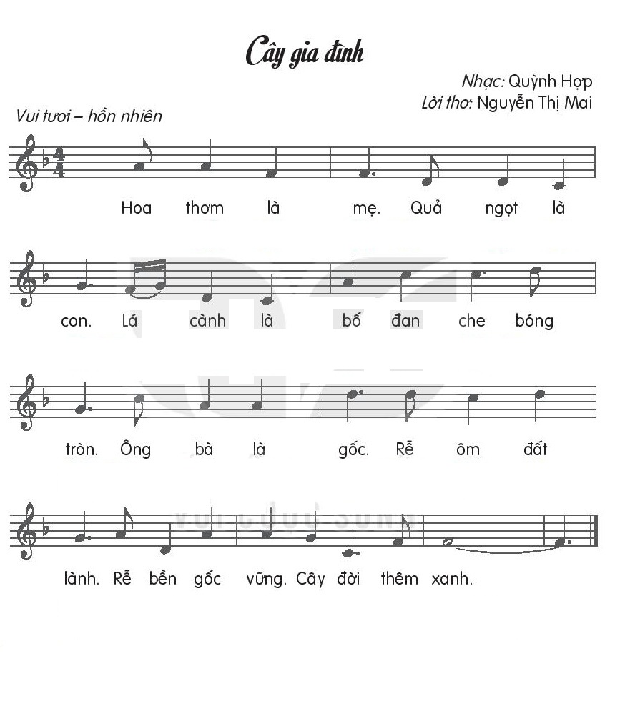
Nghe hát mẫu

Slide 4



HÁT KẾT HỢP
VỖ TAY THEO NHỊP

Slide 5



Slide 6
HÁT KẾT HỢP
VẬN ĐỘNG CƠ THỂ

Slide 7



Slide 8
Ôn tập bài hát
CÂY GIA ĐÌNH
Nhạc: Quỳnh Hợp
Lời thơ: Nguyễn Thị Mai

Slide 9
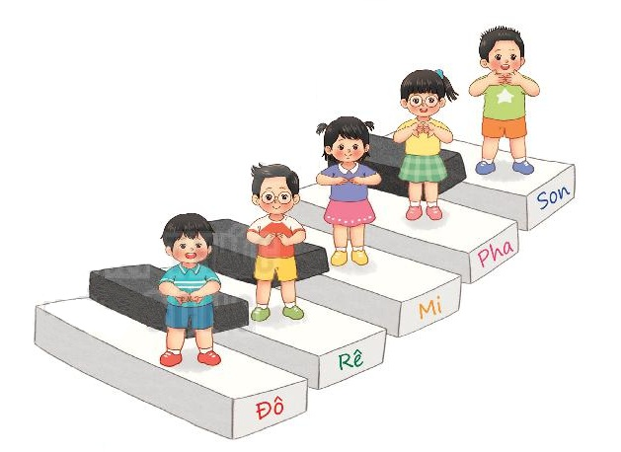
TRÒ CHƠI
PHÍM ĐÀN VUI NHỘN

Slide 10





Đọc nhạc
HÁT CÙNG ĐÔ – RÊ – MI – PHA - SON

Slide 11
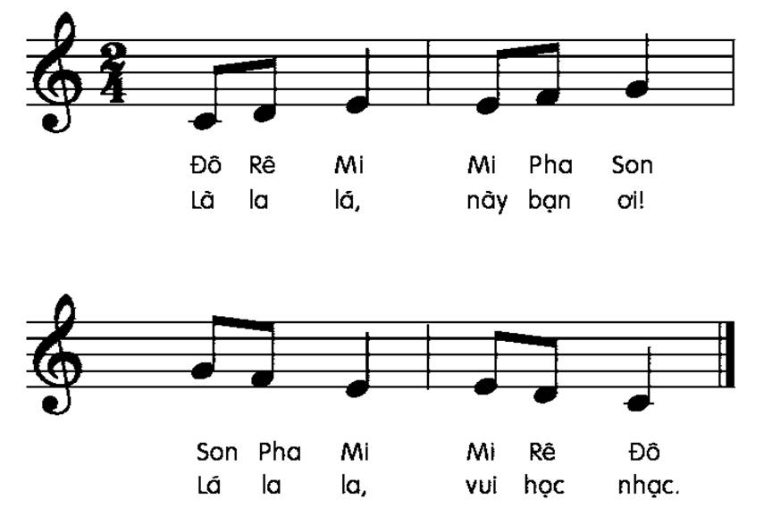
HÁT CÙNG
ĐÔ – RÊ – MI – PHA - SON
Nghe giai điệu
Nghe đọc mẫu

Slide 12
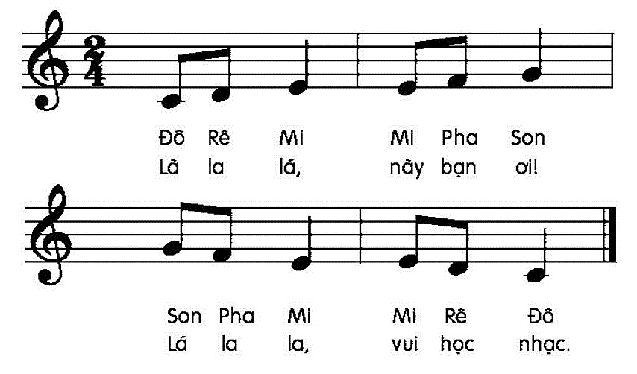
Đọc nhạc
HÁT CÙNG ĐÔ – RÊ – MI – PHA - SON

Slide 13
ĐỌC TỪNG CÂU
CÂU 1
Notes:
13

Slide 14

ĐỌC TỪNG CÂU
CÂU 2
Notes:
14

Slide 15
ĐỌC CẢ BÀI
HÁT CÙNG ĐÔ – RÊ – MI – PHA - SON
Notes:
15

Slide 16
GHÉP LỜI CA
HÁT CÙNG ĐÔ – RÊ – MI – PHA - SON
Là la lá, này bạn ơi!
Lá la la, vui học nhạc.
Notes:
16

Slide 17


ĐỌC NHẠC
THEO KÍ HIỆU BÀN TAY

Slide 18


HÁT CÙNG ĐÔ – RÊ – MI – PHA - SON
Notes:
18

Slide 19
ĐỌC NHẠC KẾT HỢP
GÕ ĐỆM THEO NHỊP

Slide 20
HÁT CÙNG ĐÔ – RÊ – MI – PHA - SON
Notes:
20

Slide 21
Tiết 27
Ôn tập bài hát
CÂY GIA ĐÌNH
Đọc nhạc
HÁT CÙNG ĐÔ RÊ MI PHA SON

